Slide 1
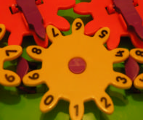


La matematica attraverso la sperimentazione con le macchine.
Una scommessa per il futuro!
Conto e rac…Conto
Marco Turrini – Carla Zanoli
Associazione Macchine Matematiche
I.I.S. “Crescenzi-Pacinotti” (BO) – 20 febbraio 2014

Slide 2
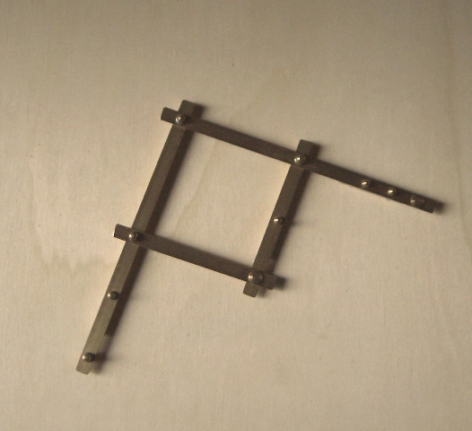
Pantografo di Scheiner

Slide 3
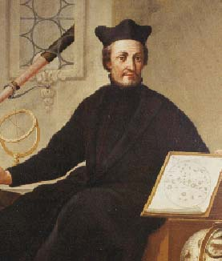
Scheiner (1573-1650) era un astronomo tedesco (gesuita), noto anche per i suoi rapporti con Galilei.
Nell’introduzione al suo Pantographice seu ars delineandi del 1631, Scheiner racconta che un «pittore eccellente» (si tratta di Pierre Gregoire) si vantava di aver inventato uno strumento per disegnare, ma rifiutava di divulgarne i segreti. Scheiner si mise all’opera per proprio conto e produsse uno strumento per copiare, ingrandire e ridurre disegni, …
(tratto da Kemp, La scienza dell’arte, Giunti 1994)

Slide 4
Come è fatta la macchina?

Slide 5
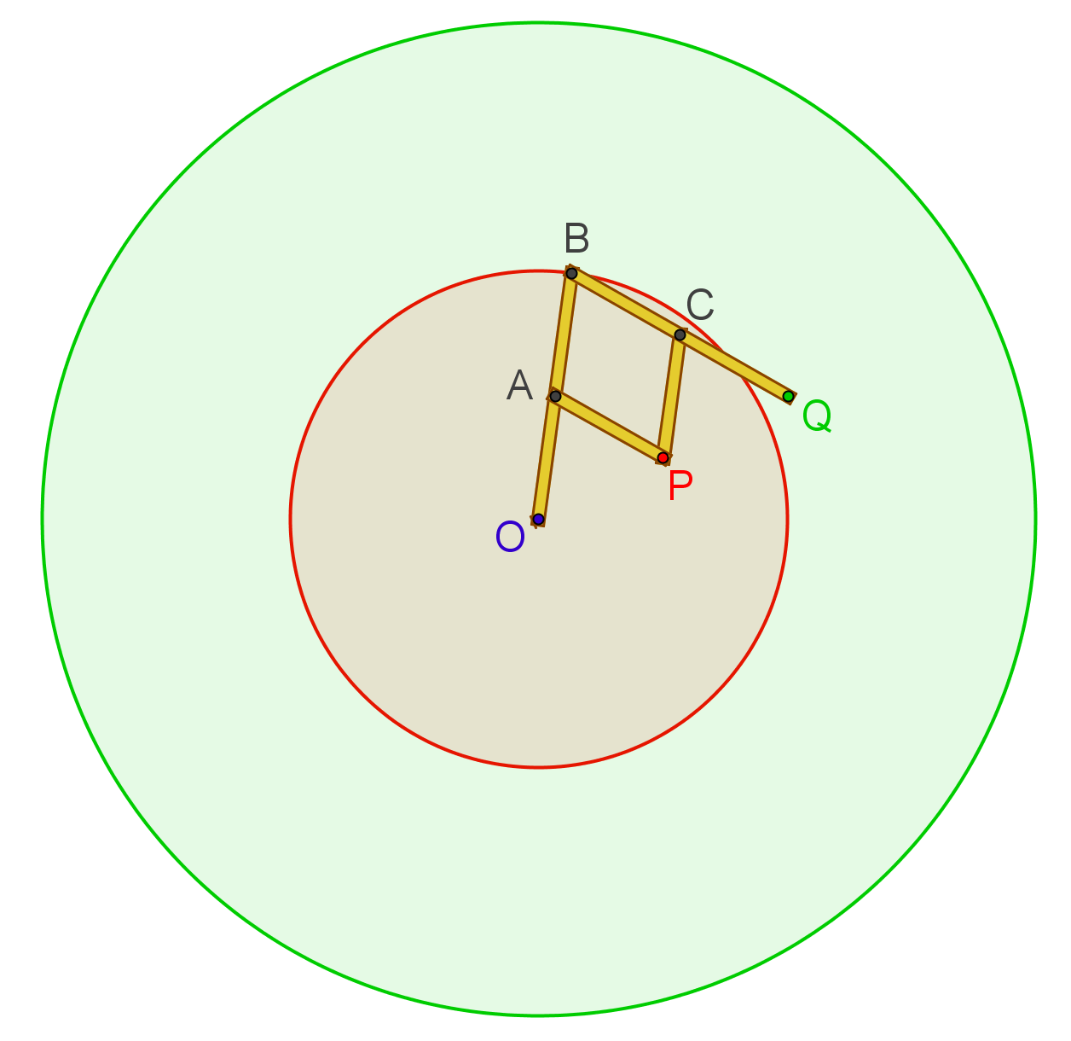
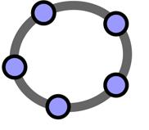
Che cosa fa la macchina?
Regioni piane messe in corrispondenza.

Slide 6
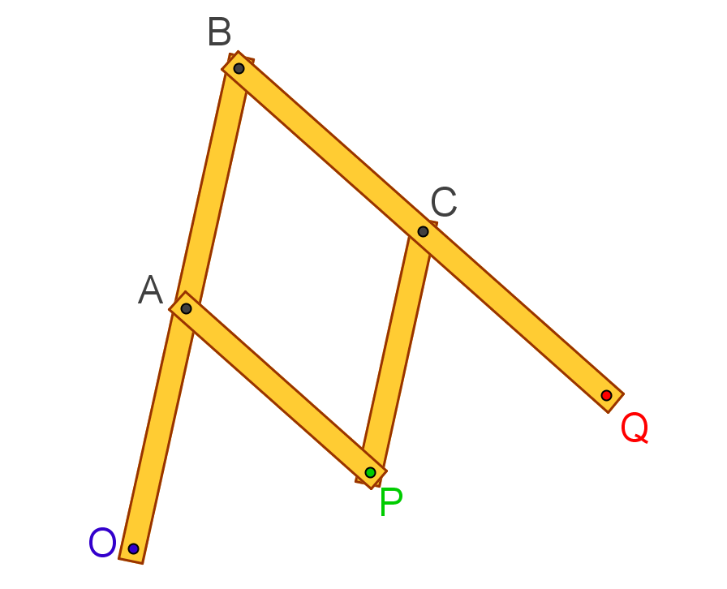
Che cosa fa la macchina?
Realizza una omotetia di centro O e rapporto ...

Slide 7
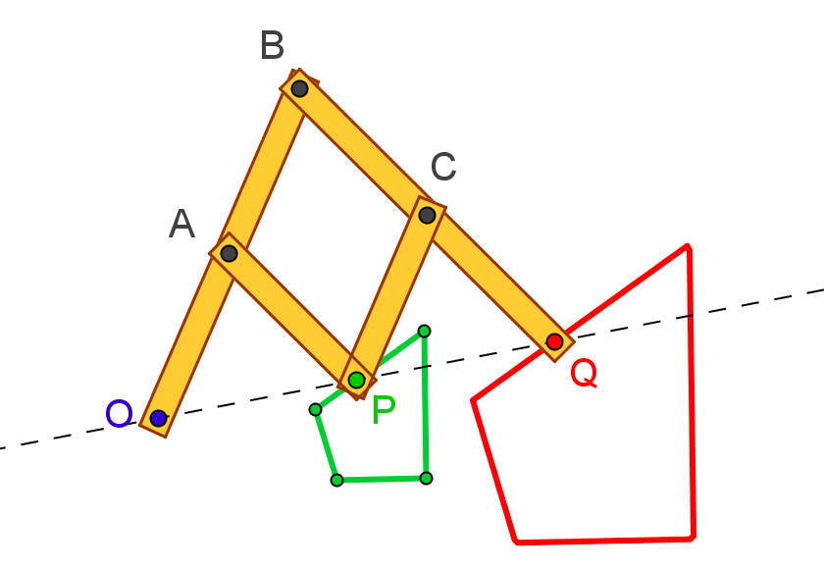
Perché lo fa?
OAP e OBQ sono simili per esempio.
Bisogna dimostrare che:
O, P, Q sono allineati;
il rapporto è costante
(se Q è il trasformato di P. Sennò …?)

Slide 8
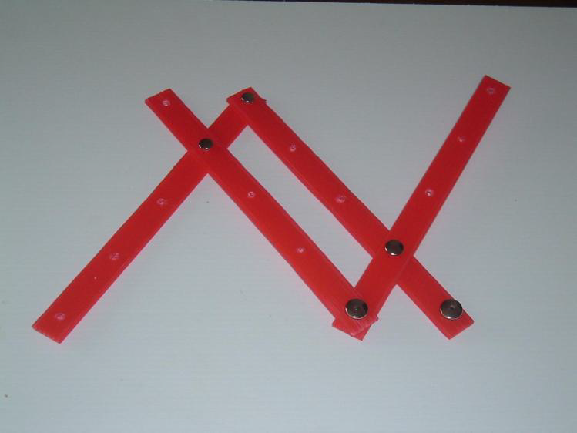
Variazioni … della macchina
Costruzione di una macchina di rapporto diverso.

Slide 9
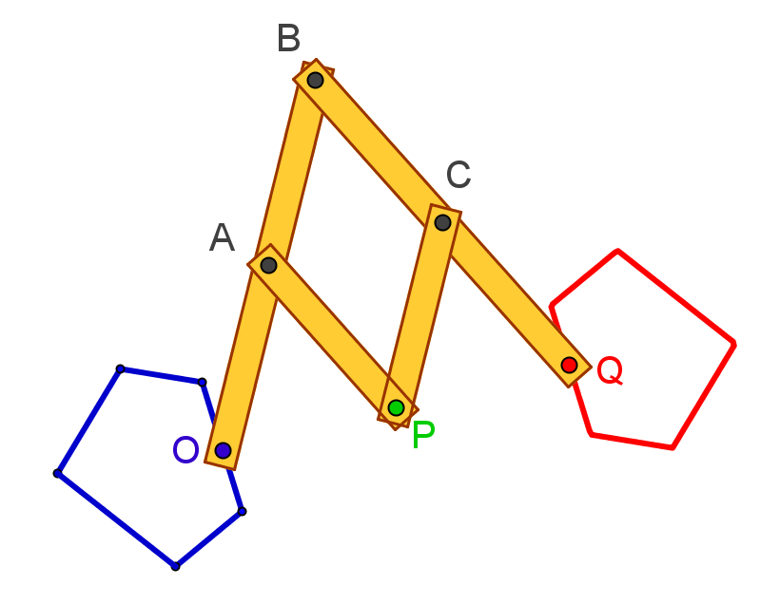
Variazioni … della macchina
… e se si cambiasse il vincolo?
Si otterrebbe una simmetria centrale. È un’omotetia di rapporto -1.

Slide 10
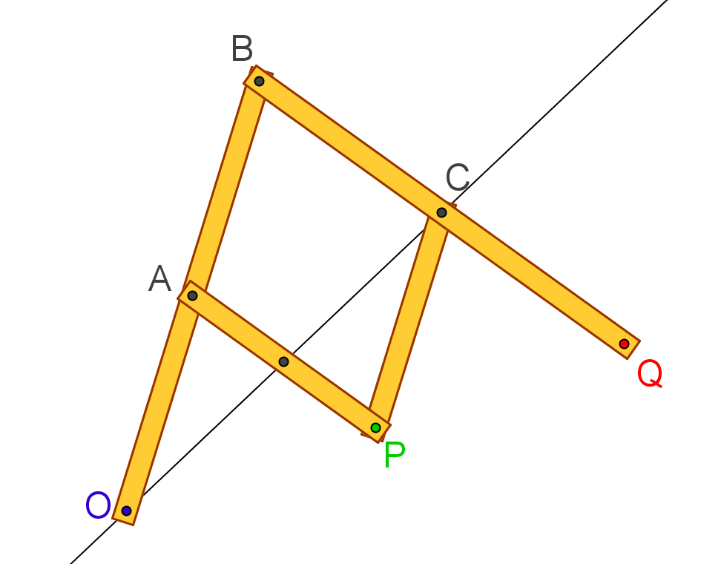
Variazioni … della macchina
… e se si fissa il punto medio di AP?
Si ottiene ancora una simmetria centrale.

Slide 11
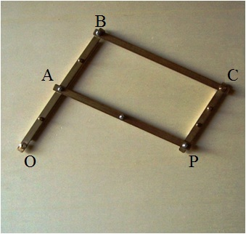
Variazioni … della macchina
… e se si fissa il punto medio di AP?
Qui deve essere OA=AB.

Slide 12
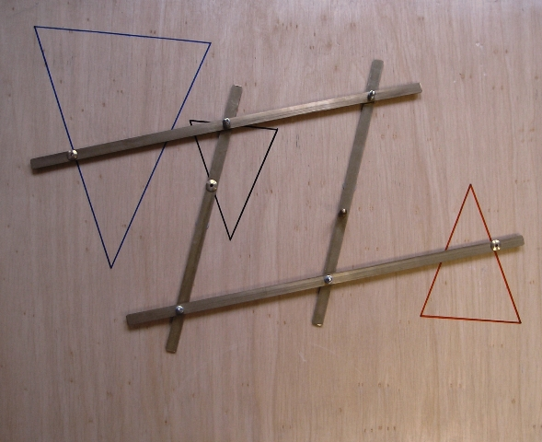
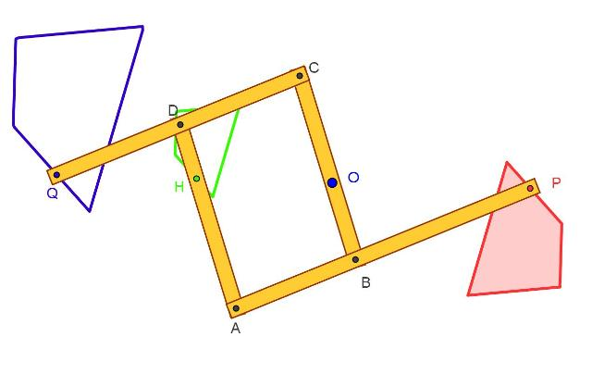
Variazioni … della macchina
Una generalizzazione
La trovate nel sito dell’Associazione delle Macchine Matematiche: www.macchinematematiche.org

Slide 13
Indicazioni metodologiche
Lavoro a piccoli gruppi
Verbalizzazione scritta (più o meno strutturata)
Discussione di bilancio a classe intera (costruzione dei significati) con produzione di testi collettivi condivisi (vigilanza dell’insegnante per la loro correttezza)

Slide 14
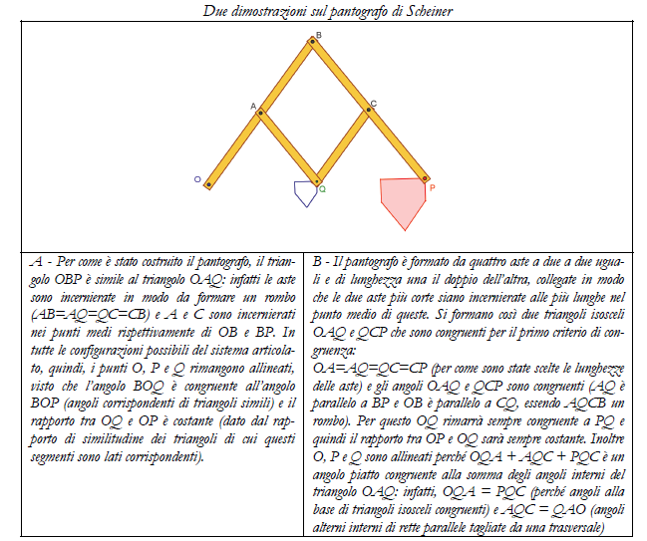
… durante la discussione
confrontare dimostrazioni,
mettendo in luce le relazioni di continuità e rottura che si possono verificare nel passaggio dalla fase di congettura alla costruzione delle dimostrazioni

Slide 15
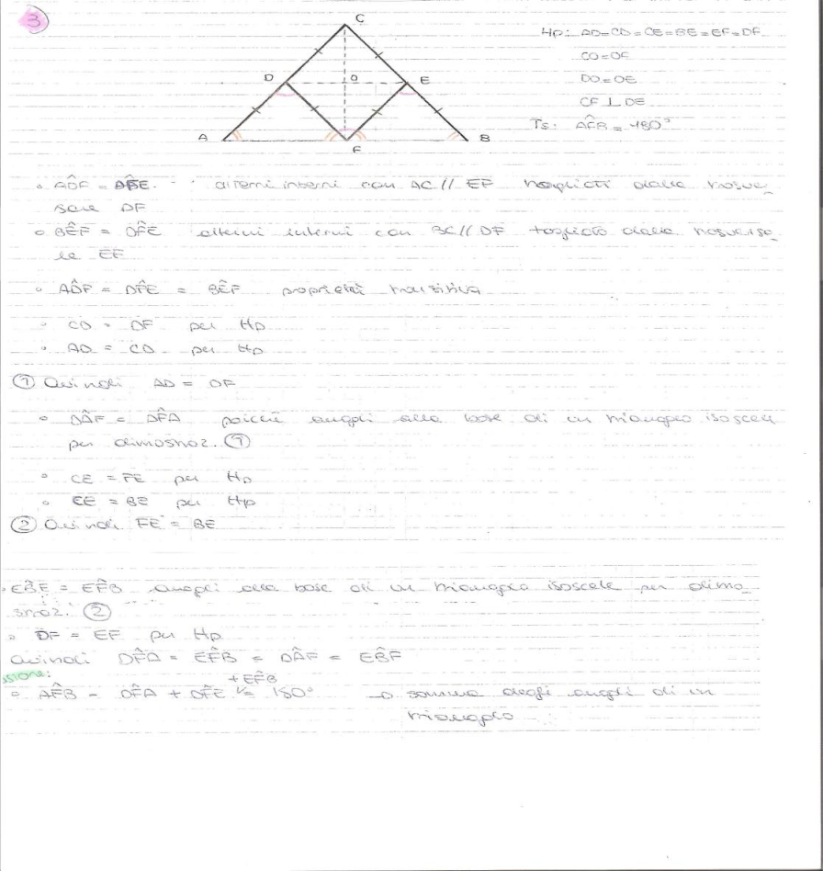
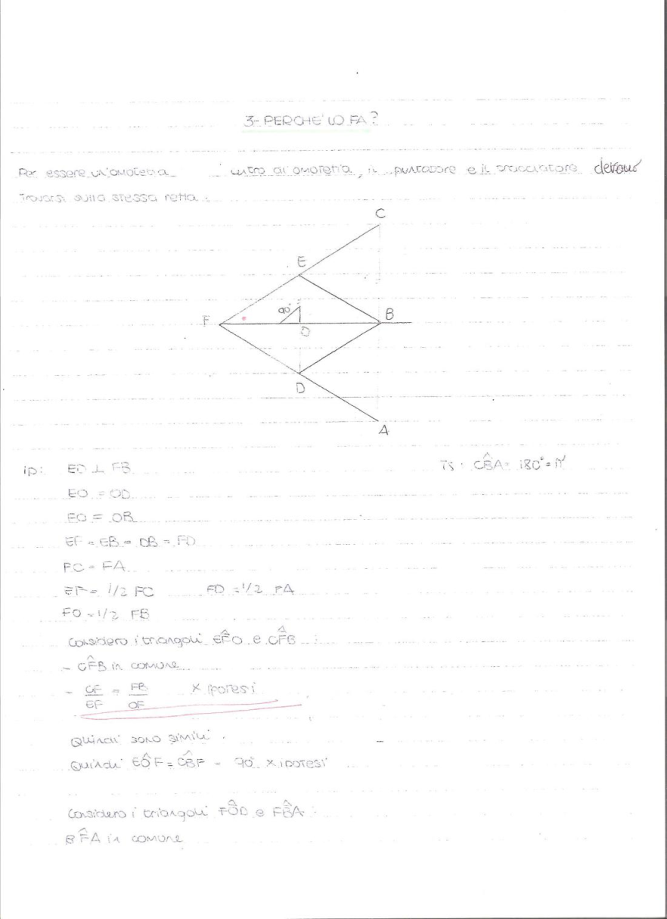
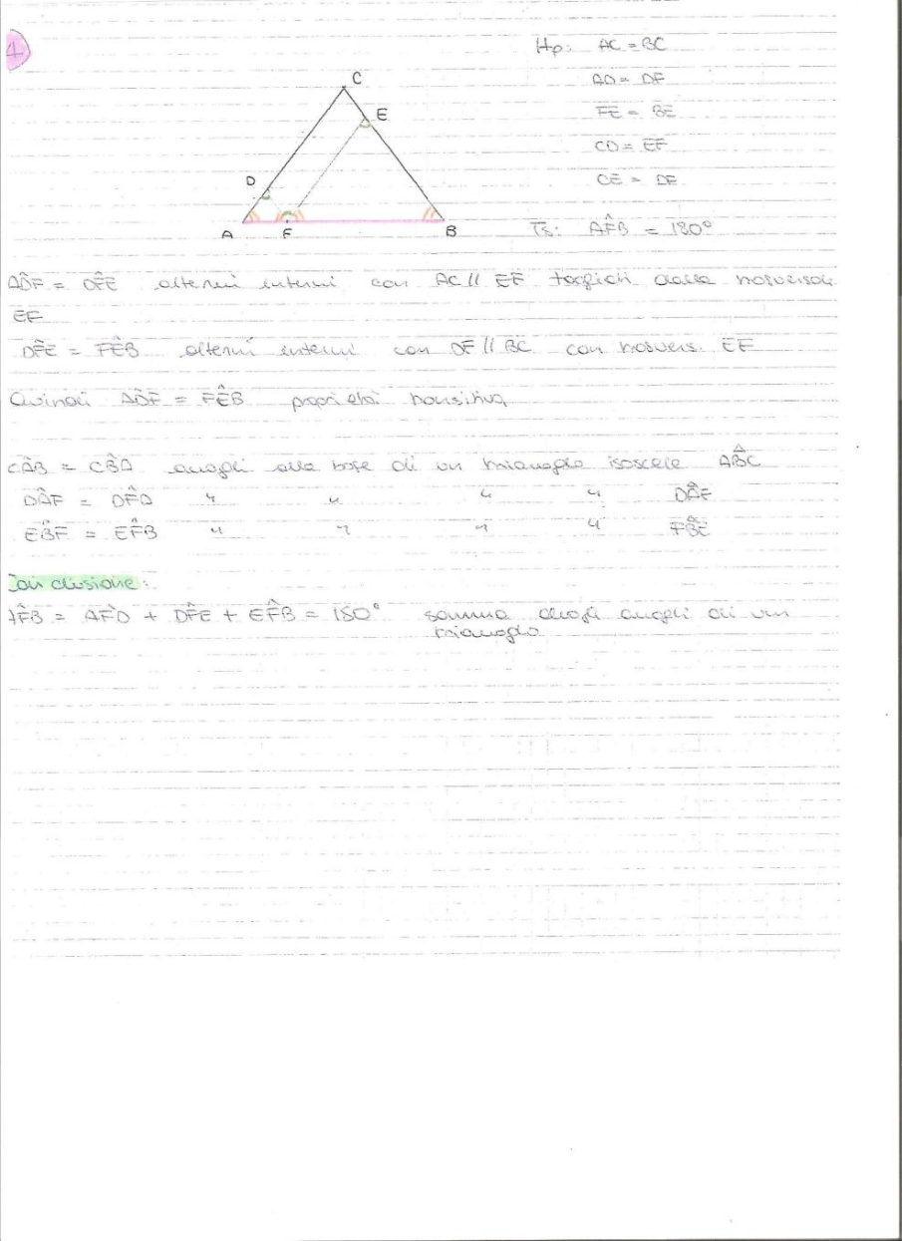
… nei protocolli dei ragazzi

Slide 16
L’attività con le macchine
può proseguire con:
la costruzione di nuove macchine (materiali “poveri”);
la loro simulazione con GeoGebra;
per risolvere e porsi problemi.

Slide 17
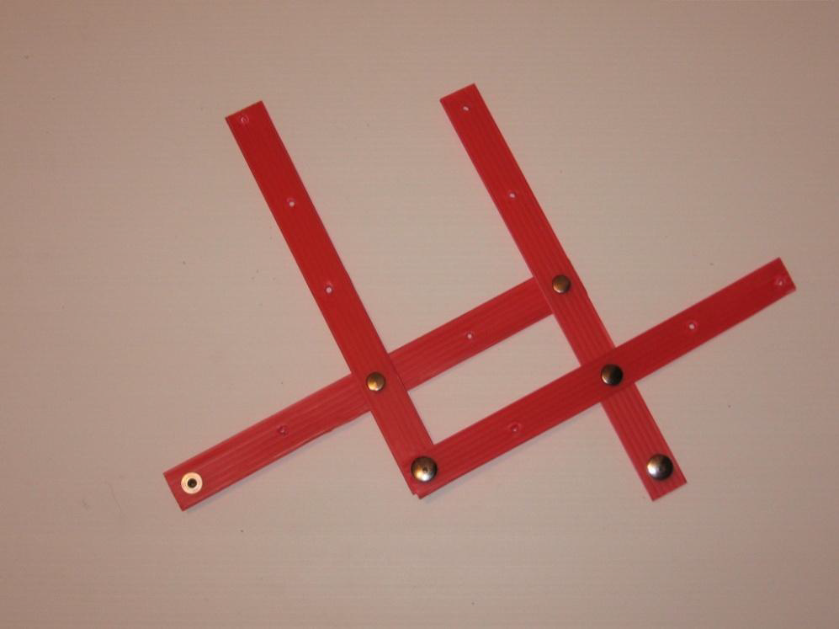
… nel pantografo di Scheiner
Cosa succederebbe se le aste non formassero triangoli isosceli ma scaleni?

Slide 18
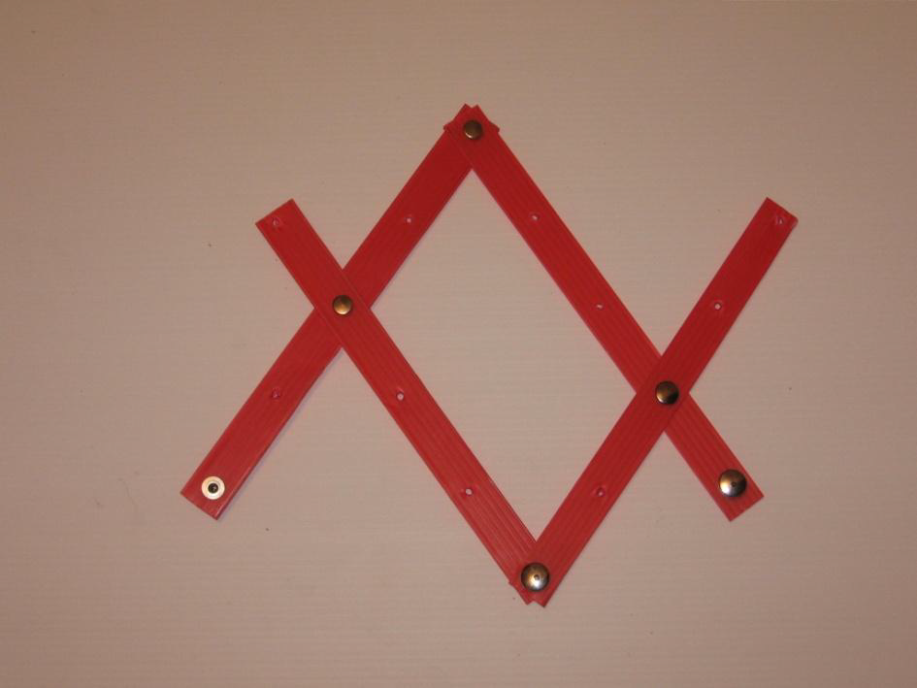
… nel pantografo di Scheiner
Perché non funziona?

Slide 19
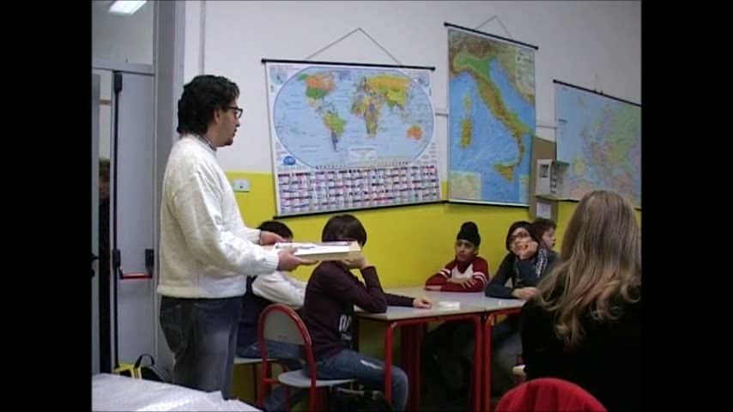
Presentazione di attività in classe
prof. M. Pelillo; scuola secondaria I grado “Marconi”
Castelfranco Emilia (MO)

Slide 20
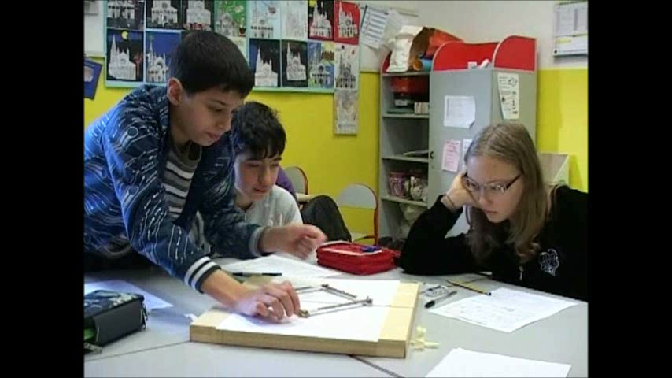
Presentazione di attività in classe
prof. M. Pelillo; scuola secondaria I grado “Marconi”
Castelfranco Emilia (MO)

Slide 21
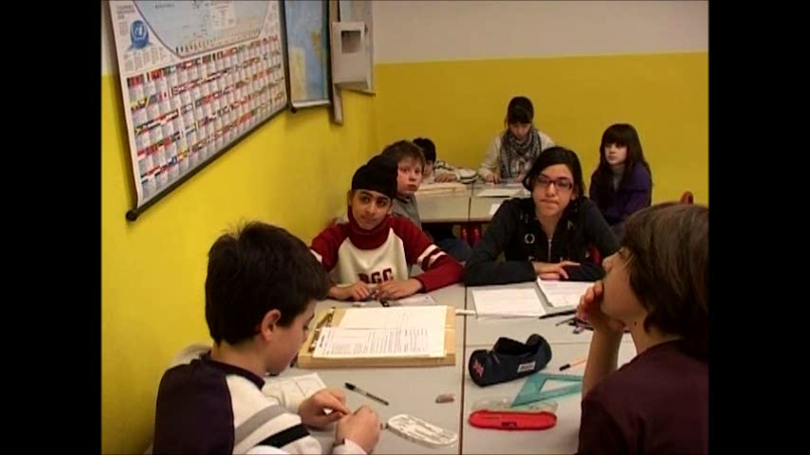
Presentazione di attività in classe
prof. M. Pelillo; scuola secondaria I grado “Marconi”
Castelfranco Emilia (MO)

Slide 22
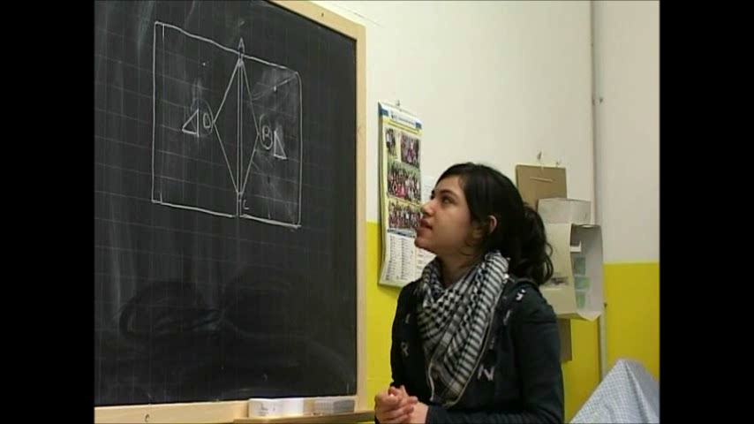
Presentazione di attività in classe
prof. M. Pelillo; scuola secondaria I grado “Marconi”
Castelfranco Emilia (MO)

Slide 23
Presentazione di attività in classe
prof. M. Concu; scuola secondaria I grado
Crevalcore (BO)
Articolo in L’insegnamento della matematica e delle scienze integrate vol. 34 A n. 4 settembre 2011
e vol. 36 A n. 2 marzo 2013

Slide 24
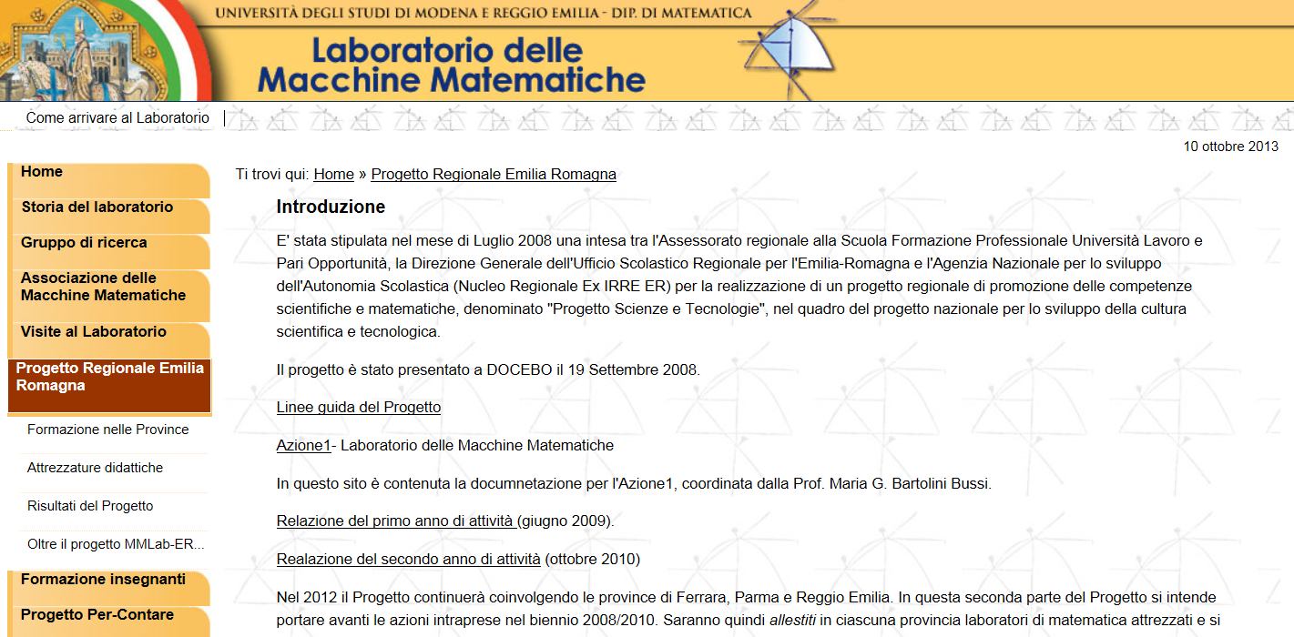
Progetto Regionale MMLab-ER
È documentato nel sito:
  http:// www.mmlab.unimore.it

Slide 25
La matematica attraverso la sperimentazione con le macchine.
Una scommessa per il futuro!
Conto e rac…Conto
Grazie
Marco Turrini – Carla Zanoli
associazione Macchine Matematiche
I.I.S. “Crescenzi-Pacinotti” (BO) – 20 febbraio 2014

